Slide 1



















MỸ THUẬT

Slide 2


Slide 3

Chuẩn bị đồ dùng học tập
Sách giáo khoa, giấy vẽ, màu vẽ, giấy màu,
kéo, hồ dán, vật liệu tìm được,…

Slide 4
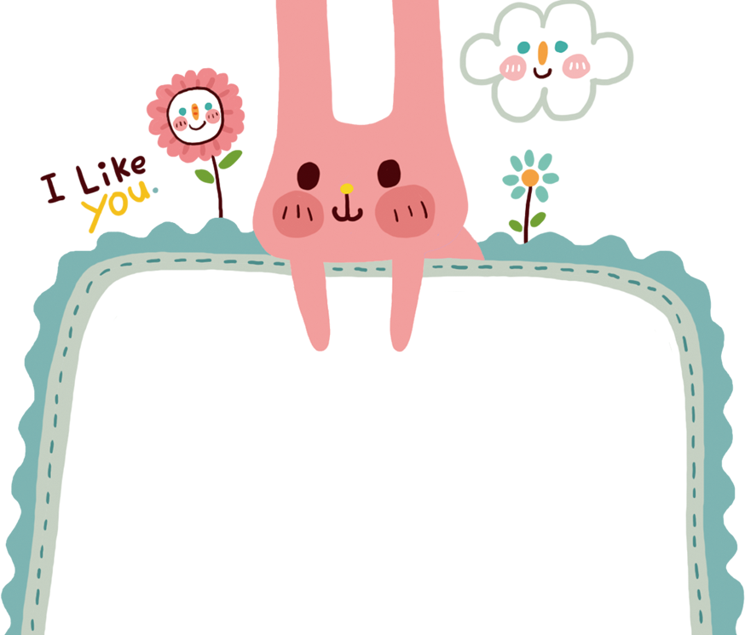


Khởi động

Slide 5

ĐỐ VUI
Cây gì mới mọc thì cao
Dần dần lại thấp có sao lạ kì?
Là cây gì?

Slide 6


Slide 7
Mùa hạ xuất hiện
Người người cầm tay
Đưa đi đưa lại
Là sẽ mát ngay?
Là cái gì?

Slide 8


Slide 9
Con gì màu sắc đẹp
Bay dập dờn bên hoa
Suốt ngày chỉ la cà
Không chăm lo làm việc?
Là con gì?

Slide 10


Slide 11
Con gì ăn no
Bụng to mắt híp
Mồm kêu ụt ịt
Nằm thở phì phò?
Là con gì?

Slide 12


Slide 13
Em thấy những sản phẩm trên được tạo
bởi gì?

Slide 14
Chủ đề 8
SÁNG TẠO VỚI
NHỮNG NẾP GẤP GIẤY
(Tiết 2)

Slide 15
*MỤC TIÊU
- Nhận biết vẻ đẹp của sản phẩm tạo hình từ nếp gấp giấy.
- Biết cách vận dụng, sáng tạo sản phẩm khác từ nếp gấp giấy.
- Giới thiệu, nhận xét và nêu được cảm nhận về sản phẩm của mình.

Slide 16

* HOẠT ĐỘNG 1: KHÁM PHÁ
- Em nhìn thấy hình ảnh gì được thể hiện trong các sản phẩm?
- Em thấy những sản phẩm trên được thể hiện bằng hình thức, chất liệu gì?
- Các sản phẩm này có đặc điểm gì giống và khác nhau?

Slide 17
HOẠT ĐỘNG 2:
KIẾN TẠO KIẾN THỨC – KĨ NĂNG
- Các bước thực hiện:
+ Bước 1: Gấp các nếp giấy.
+ Bước 2: Bôi hồ, dán và sáng tạo sản phẩm theo ý thích.

Slide 18
VIDEO HƯỚNG DẪN

Slide 19

SẢN PHẨM THAM KHẢO

Slide 20
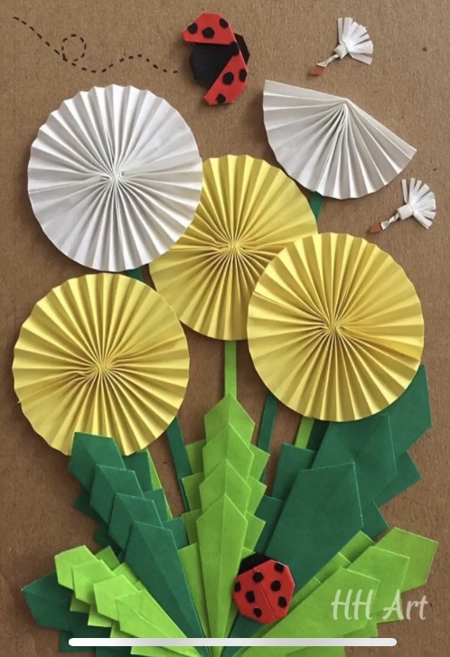
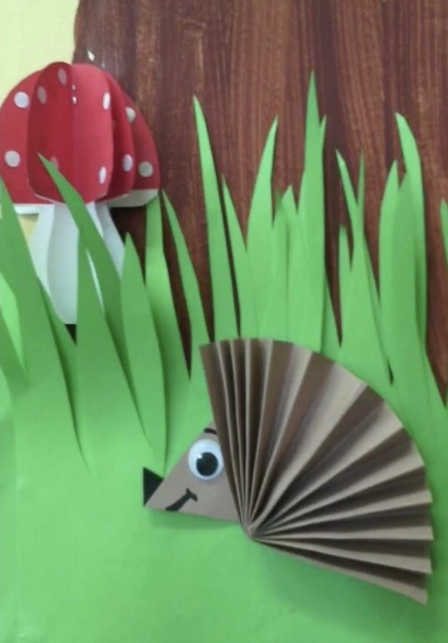
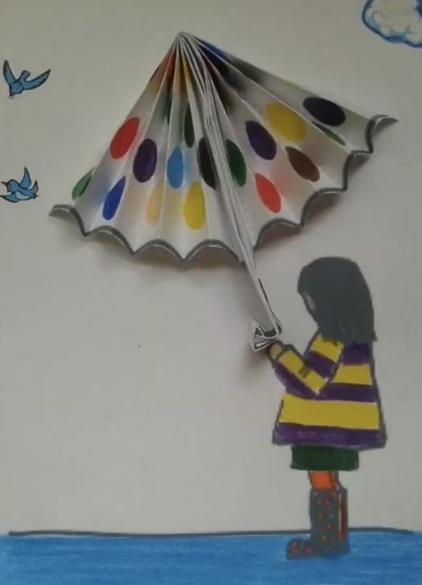
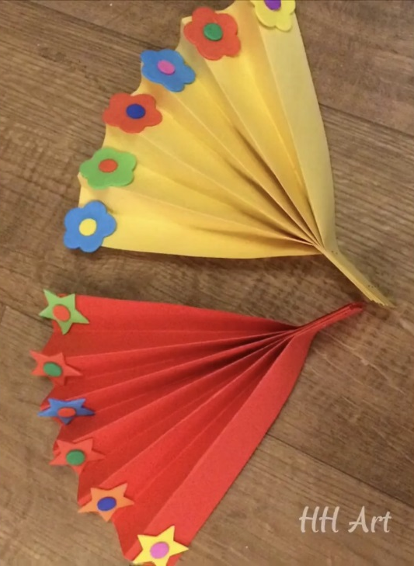

Slide 21
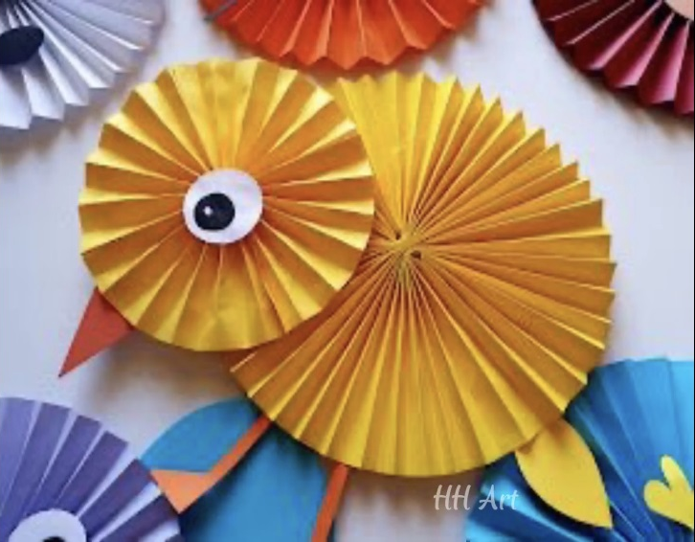
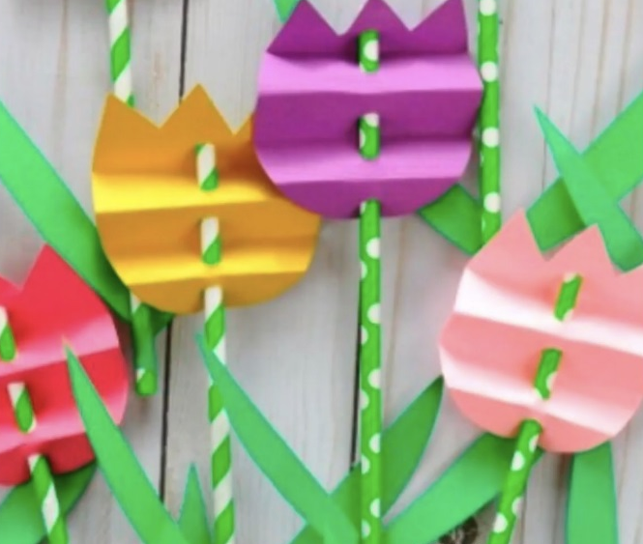
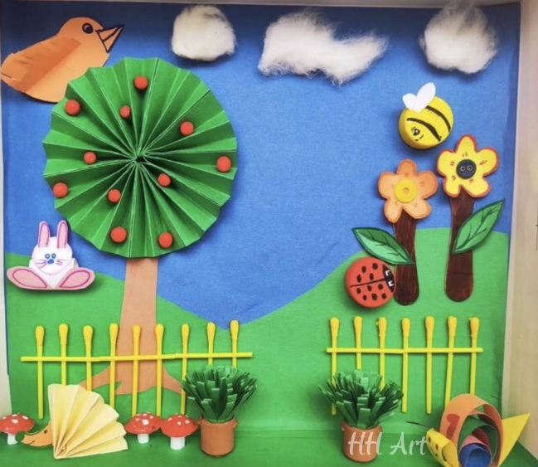

Slide 22
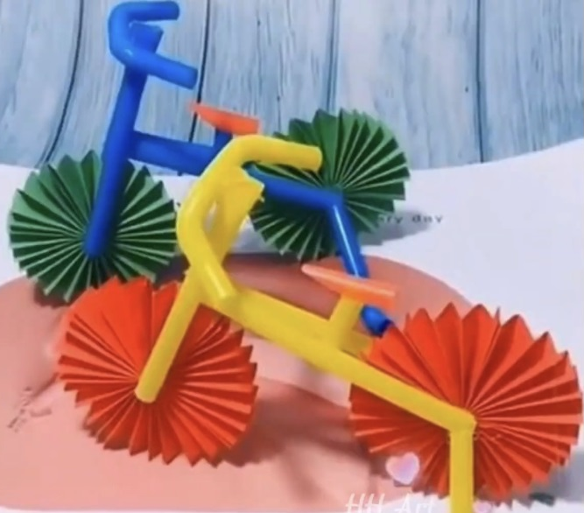
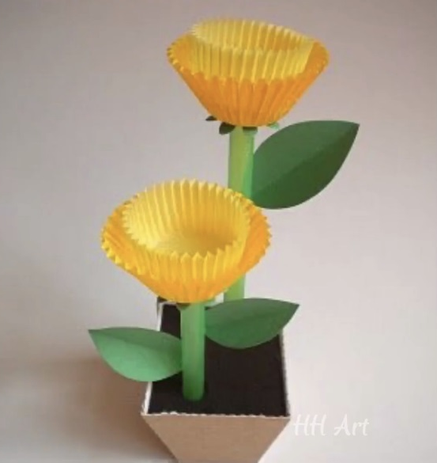
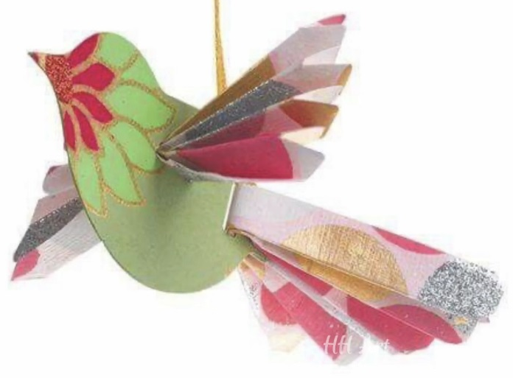

Slide 23
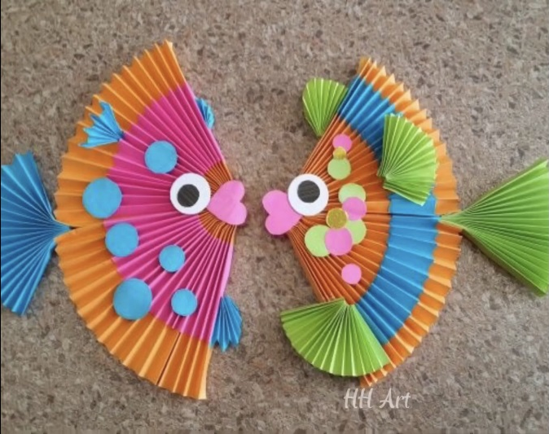
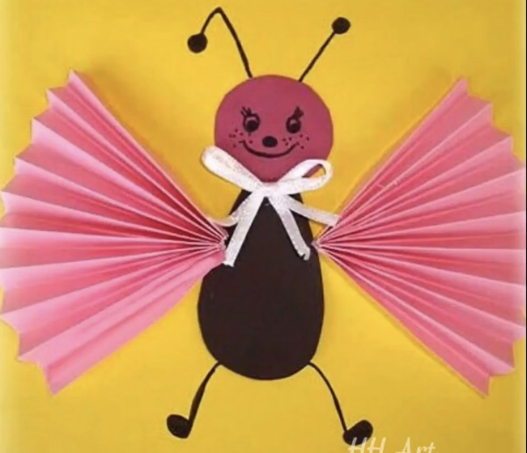
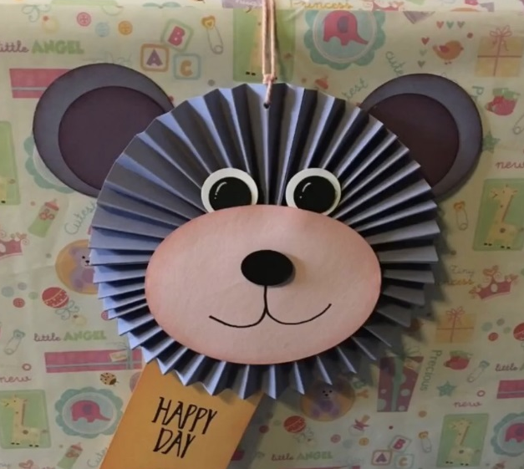

Slide 24
HOẠT ĐỘNG 3:
LUYỆN TẬP – THỰC HÀNH
- Em hãy vận dụng cách thực hiện sáng tạo sản phẩm mới từ nếp gấp giấy theo ý thích.

Slide 25



HOẠT ĐỘNG 4
PHÂN TÍCH – ĐÁNH GIÁ

Slide 26

Nêu cảm nhận về sản phẩm của em:
- Em đã sáng tạo sản phẩm gì từ nếp gấp giấy?
- Ngoài các nếp gấp giấy em còn tạo thêm hình ảnh gì để thể hiện sản phẩm?
- Em đã sử dụng màu sắc, chất liệu gì cho sản phẩm?
- Em hãy chia sẻ cách thực hiện sản phẩm của mình.

Slide 27

DẶN DÒ
  Hoàn thiện sản phẩm
  Chụp ảnh và gửi bài cho thầy, cô giáo

Slide 28
Xin chào và hẹn gặp lại các em!

